Slide 1
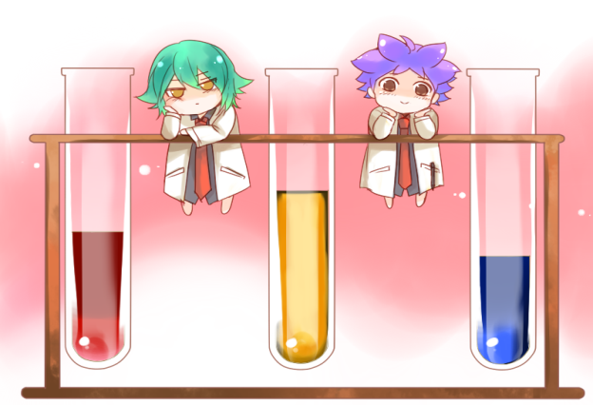
CHÀO MỪNG QUÝ THẦY CÔ VÀ CÁC EM
Môn Tiếng Việt
Bài 3: Hoa yêu thương
Notes:
1

Slide 2
5. Chọn từ ngữ để hoàn thiện câu và viết vào vở
tô vẽ dòng chữ hí hoáy
Phương ngắm nhìn…………. nắn nót trên bảng.
dòng chữ

Slide 3
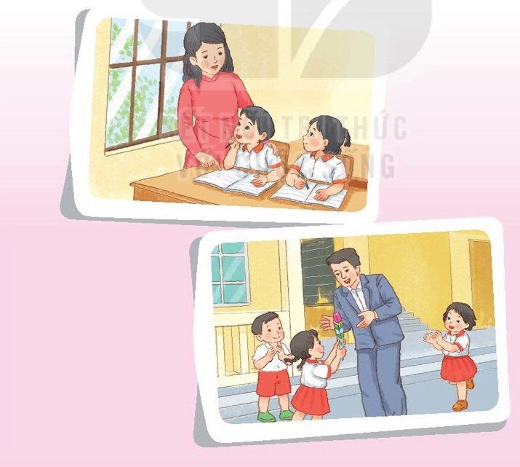
6. Quan sát tranh và dùng từ ngữ trong khung để nói theo tranh
âu yếm chúc mừng

Slide 4
CẢM ƠN QUÝ THẦY CÔ VÀ CÁC EM

